Slide 1

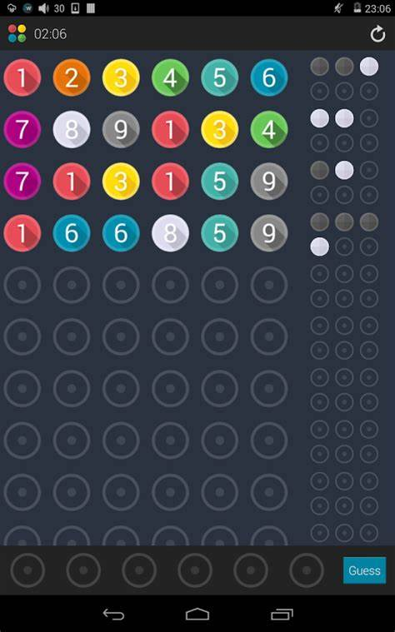
Decifre o código
Atividade Prática da Disciplina AED

Slide 2
DECIFRE O CÓDIGO
Contexto da atividade prática:
O objetivo desta atividade é criar um jogo que utilize elementos de estrutura de dados e algoritmo de ordenação.
A ideia é permitir que o usuário tenha acesso às opções que realizam as operações e que tenha foco em atingir um determinado objetivo, de modo que toda interação entre o usuário e programa possa ser realizada através de linhas de comando.

Slide 3

DECIFRE O CÓDIGO
Público alvo:
É um jogo para todas as idades

Slide 4
DECIFRE O CÓDIGO
Narrativa do jogo:
Este é um desafio projetado para exercitar sua mente e testar sua habilidade de decifrar códigos secretos.
O código secreto a ser decifrado será gerado de forma aleatório. A complexidade do desafio aumenta de acordo com o nível escolhido.
O jogador terá várias tentativas para decifrar o código e receberá uma resposta do jogo a cada tentativa em desvendar o código.

Slide 5
DECIFRE O CÓDIGO
Objetivo:
É decifrar o código secreto gerado pelo jogo.
A cada partida o jogador deverá escolher o nível do jogo:
Fácil - o código terá quatro dígitos a ser decifrado
Médio - o código terá cinco dígitos a ser decifrado
Difícil - o código terá seis dígitos a ser decifrado
Não há limite de jogadas para decifrar o código.

Slide 6
DECIFRE O CÓDIGO
O jogador receberá uma resposta após a cada tentativa, indicando o quão próximo está para desvendar o código secreto:
O - indica que um dígito está na posição correta
Q - indica que o dígito está correto, mas na posição errada
N - indica que o dígito não existe no código
O código é decifrado se todas as respostas dos dígitos tiveram a combinação de ‘O’s.

Slide 7
DECIFRE O CÓDIGO
Quanto menos tentativas para decifrar o código, maior será sua pontuação no ranking.
Sua pontuação será registrado num ranking, onde permitirá você se desafiar e a desafiar outros jogadores.
Prepare-se para desvendar o mistério e competir no emocionante universo do “Decifre o Código”.

Slide 8
Listas Encadeada
A lista Node terá os dígitos do código a ser decifrado
A lista Respostas terá o registro da resposta da descoberta dos dígitos
A primeira lista será usada para comparar com as tentativas do jogador.
A segunda lista para registrar a resposta de quão próximo está de desvendar o código.
como estrutura principal

Slide 9
Insertion Sort
A cada nível do jogo haverá um ranking ordenado de acordo com a pontuação da partida do maior para o menor.
O Insertion Sort, por ser um algoritmo que preserva a ordem relativa de elementos iguais, mantém a ordem de chegada para jogadores com mesma pontuação
Algoritmo de Ordenação

Slide 10
DECIFRE O CÓDIGO
Funcionalidades do Jogo
O jogo tem como principais funcionalidades:
Escolha de nível do jogo:
Permite que o jogador escolha o nível dificuldade do jogo.
Geração de código aleatório:
Implementação de um mecanismo para gerar códigos aleatoriamente com base no nível escolhido (Fácil, Médio, Difícil).

Slide 11
DECIFRE O CÓDIGO
Avaliação das tentativas:
Receber e validar as sequências de dígitos inseridos pelo jogador como tentativa para decifrar o código.
Jogadas para decifrar o código:
Analisar cada tentativa e fornecer uma resposta em forma de ‘O’, ‘Q’ e ‘N’ para indicar a proximidade do acerto.
Condição Vitória:
Verificar e o jogador decifrou completamente o código e calcular sua pontuação no ranking

Slide 12
DECIFRE O CÓDIGO
Registar os resultados:
Calcular a pontuação realizada no jogo com base no número de tentativas e do nível de dificuldade. Salvar esta pontuação no ranking.
Exibir os resultados:
Apresentar um ranking com as melhores pontuações correspondente a cada nível de dificuldade.

Slide 13
Vídeo do Jogo

Slide 14


Slide 15
Obrigada!
Obrigada!

